Slide 1
Bollyring Solution Call Schedule Resultater
Final
Notes:
Max

Slide 2
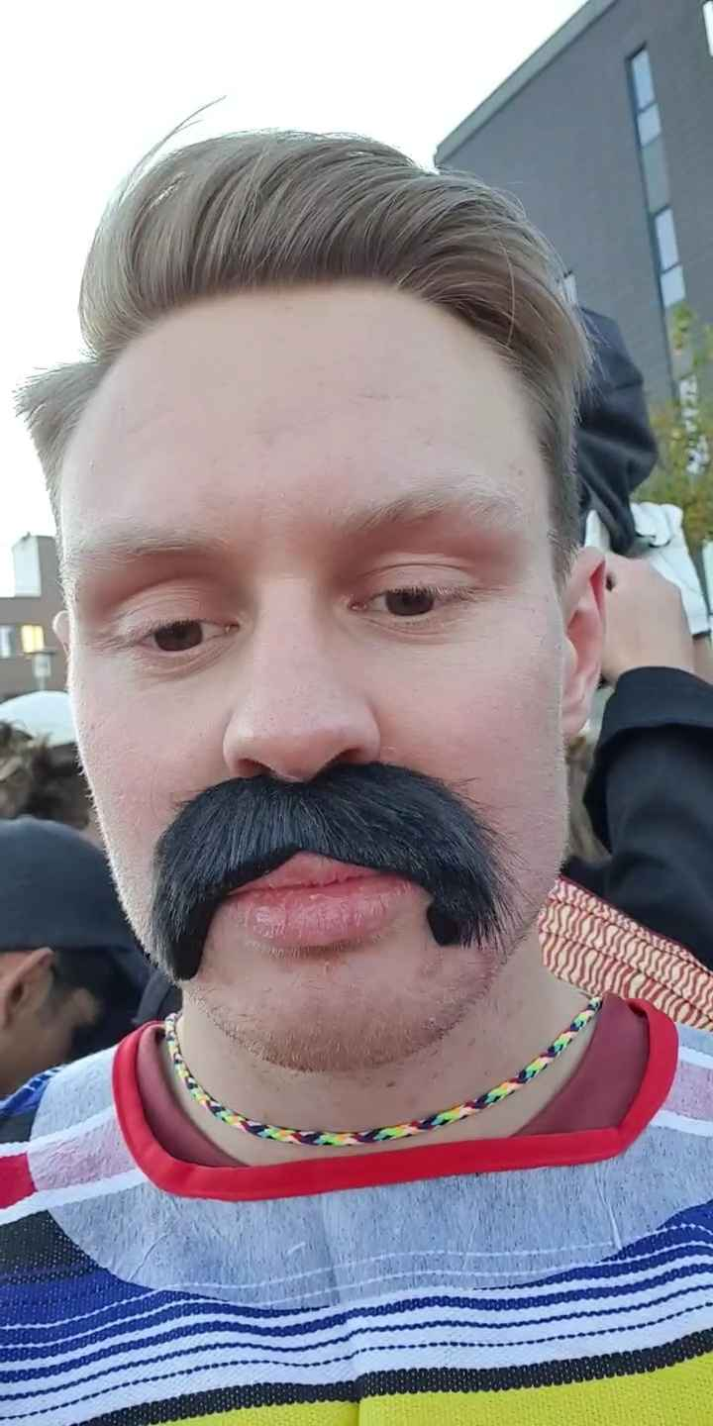
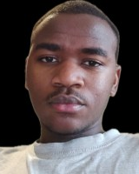

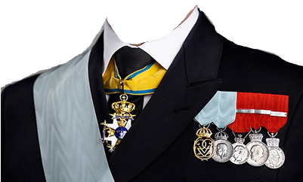
TEAM “Vi er ikke helt I mål enda”
Gormery k.Wanjiru
Max Høigilt
Notes:
Kombo

Slide 3
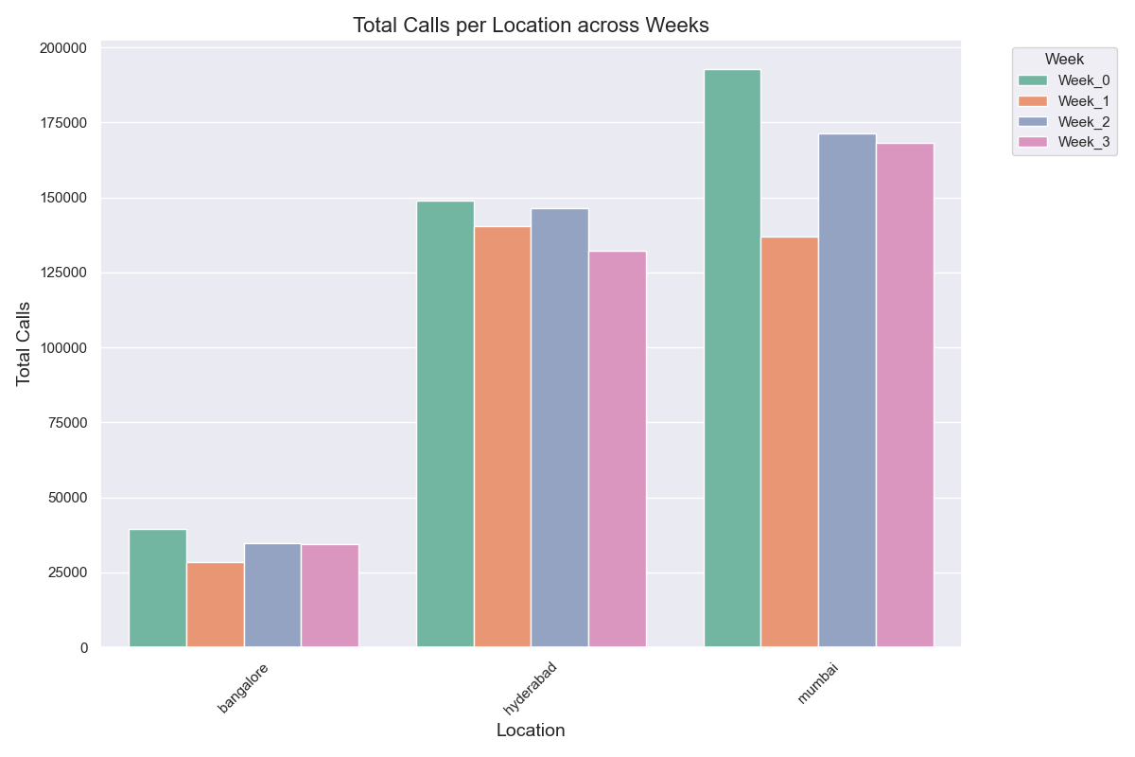
Analyse av data
Mumbai
PPT
Technical Problems
Many calls - Hyderabad
Notes:
Max

Slide 4
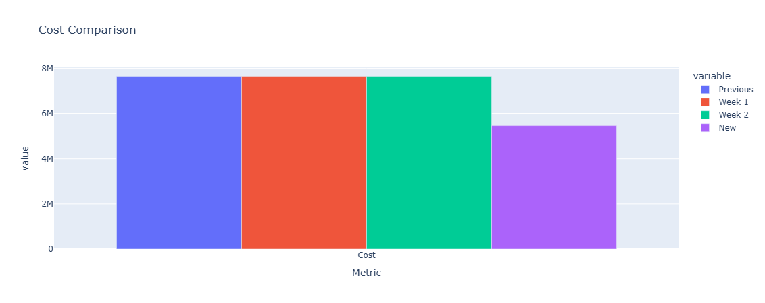
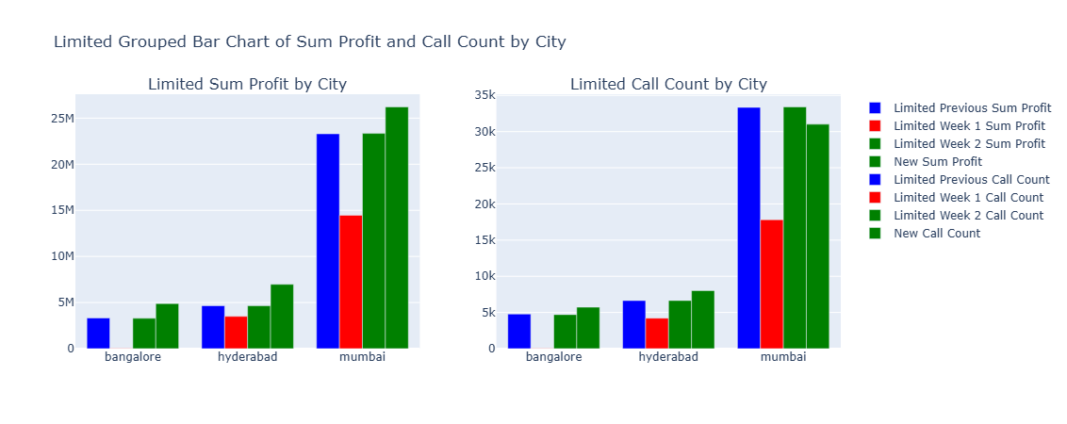
Resultater +
Notes:
Max

Slide 5
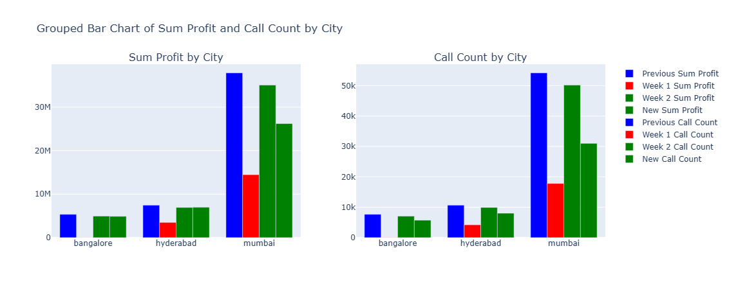
Resultater -
Notes:
Kombo

Slide 6

Konklusjon
Reduser kostnader
Verdi per call|
Arbeidsglede
Mer på lager
Læringskurve
Notes:
Max Begynner Kombo avslutter.

Slide 7
Clocking in today, to unlock tomorrow!
Notes:
Kombo

Slide 8

Notes:
Kombo

Slide 9
AI implementation
IDE
Notes:
Max

Slide 10
IMPLEMENTASJON
Estimerte Technical problems PPT
Vanskelighet
Partall og oddetalls-uke
Beste arbeider
Notes:
Kombo

Slide 11
KONKLUSJON
Schedules
Lærerikt
Pålitelig
Notes:
Max

